Slide 1

A Paktum projektek országos teljesülései és hatásai
Dr. Garami Erika
szakmai irányító projektmunkatárs
Pénzügyminisztérium
Foglalkoztatáspolitikáért és Vállalati Kapcsolatokért Felelős Államtitkárság
Foglalkoztatási Szolgálat Főosztály

Slide 2
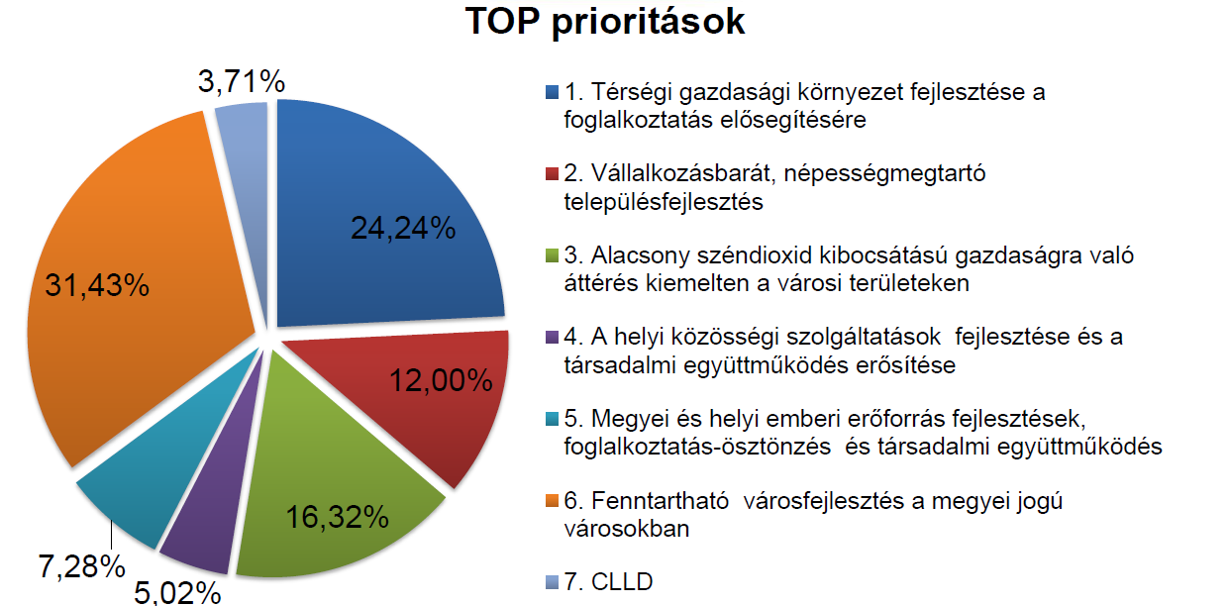
TOP források összesen: 1347 Mrd forint
(CLLD: Community-Led Local Development Közösség által irányított helyi fejlesztés)
A Terület és Településfejlesztési Operatív Program éves fejlesztési keretének megállapításáról szóló1005/2016 (I. 18.) Korm. határozat alapján
Notes:
TOP programok áttekintése és kapcsolódásuk:
az 1-4. prioritáshoz kapcsolódóak – idetartozó fejlesztések:
térségi, helyi, települési- és vállalkozásfejlesztések, amelyek munkahelyeket biztosíthatnak az álláskeresők számára, növelhetik a térség foglalkoztatását (ipari parkok, inkubátorházak → vállalkozásfejlesztés)
közlekedésfejlesztés (elősegítve a munkavállalói mobilitást)
városi környezet fejlesztése (pl. barnamezős beruházások)
egészségügyi és szociális infrastruktúra fejlesztése (bölcsi, ovi)
rászoruló közösségek fizikai rehabilitációja
energiahatékonyságot biztosító beruházások
az 5-6. prioritáshoz kapcsolódó, de NEM FOGLALKOZTATÁSI PAKTUM projektek – idetartozó fejlesztések:
a szegénység és hátrányos helyzetűek esélyegyenlőségének előmozdítás
kisgyermekesek munkaerőpiacra történő visszatérését segítő beruházások (gyermekellátási szolgáltatások fejlesztése)
egészségügyi és szociális infrastruktúra fejlesztése
az önkormányzati közszolgáltatások hozzáférhetőségének és minőségének fejlesztése
Valamint az 5-6. prioritáshoz kapcsolódó FOGLALKOZTATÁSI PAKTUMOK.

Slide 3

Megítélt támogatási összegek
Összesen: 126 paktum
TOP-5.1.1-15 „Megyei szintű foglalkoztatási megállapodások,
foglalkoztatási-gazdaságfejlesztési együttműködések” – 18 db
26.419.500.000 Ft
TOP-5.1.2-15 „Helyi foglalkoztatási együttműködések” – 87 db
27.986.500.000 Ft
TOP-6.8.2-15 „Helyi foglalkoztatási együttműködések a megyei jogú város területén és várostérségében” – 21 db
25.623.000.000 Ft
Notes:
A megítélt támogatási összegek az idő előrehaladtával módosultak, mert már vannak lezárt projektek.

Slide 4
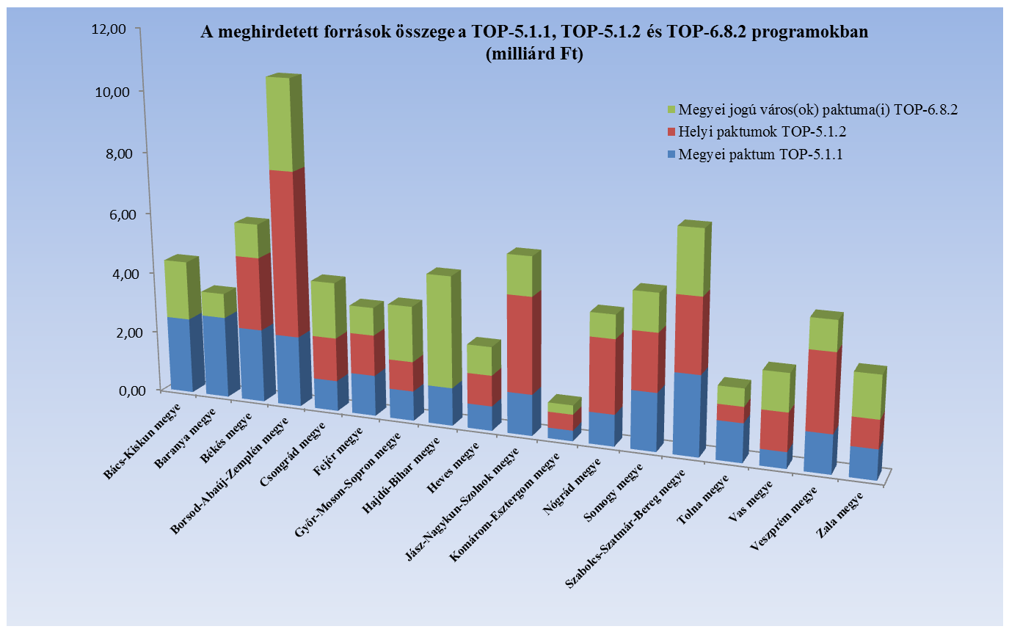
Notes:
Ezen a dián a megítélt támogatások megyei megoszlása látható. A forráselosztás tükrözi a TOP programok azon célját, hogy csökkentse a területi egyenlőtlenségeket a hátrányos helyzetű térségeknek nyújtott támogatásokkal.

Slide 5

Távlati célok:
Helyi gazdasági élet fejlesztése
az erőfeszítések összehangolása a gazdaság és a munkaerőpiac fellendítése érdekében
a tartós, fenntartható, lehetőleg piaci alapon működő foglalkoztatás megteremtése
Rövid távú célok:
Munkahelyek feltárása
A helyi vállalkozások, munkáltatók munkaerő-keresletének megfelelő munkaerő biztosítása
Az adott térségben munkát vállalni szándékozó hátrányos helyzetű álláskereső és inaktív személyek foglalkoztathatóságának javítása, nyílt munkaerőpiaci elhelyezkedésük támogatása
A megyei, helyi foglalkoztatási együttműködések, paktumok képzési és foglalkoztatási programjainak támogatása
Notes:
A TOP programok „teljesülésének” és „hatásának” megítéléséhez a célokból kell kiindulni. Vannak távlati és rövidebb távú célok is.
Távlati célok:
Helyi, térségi gazdaság fejlesztése
Munkaerőpiac fellendítése
Fenntartható foglalkoztatás
Közvetlen célok:
Munkahelyek teremtése, feltárása
helyi munkaerő-kereslet kiszolgálása
HH és inaktívak elhelyezése
Paktumok támogatása

Slide 6
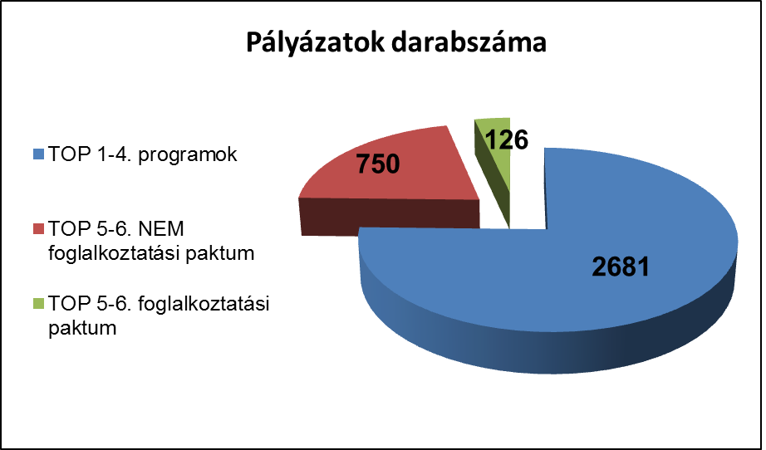

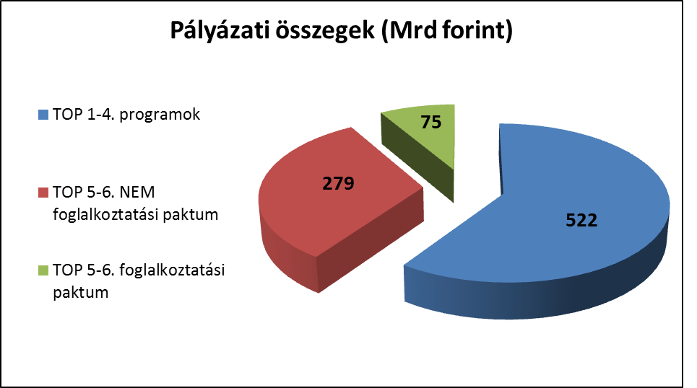
Notes:
Az országosan rendelkezésre álló TOP pályázat és pályázati forrás. Az adatok forrása a www.palyazat.gov.hu és csak a még le nem járt pályázatok adatait tartalmazza. A legtöbb pályázat 2020/21-ben fog lejárni.
Összesen:
3557 db pályázat
876 Mrd Ft.
A legtöbb pályázat a TOP 1-4. és a TOP 5-6. prioritáshoz (nem a foglalkoztatási paktumokhoz = NFP) kapcsolódnak. A TOP 1-4. pályázatok számarányához képest kisebb forrással rendelkeznek, de még így is a legtöbbel. A TOP 5-6. NFP-ok jelentősen nagyobb forrással bírnak, mint számarányuk alapján várnánk. A legkisebb részesedéssel, érthetően, a TOP 5-6. FP-ok rendelkeznek.
A TOP foglalkoztatási paktumok száma: 126, a jelenleg rendelkezésre álló forrás: 74,6 Mrd Ft.

Slide 7
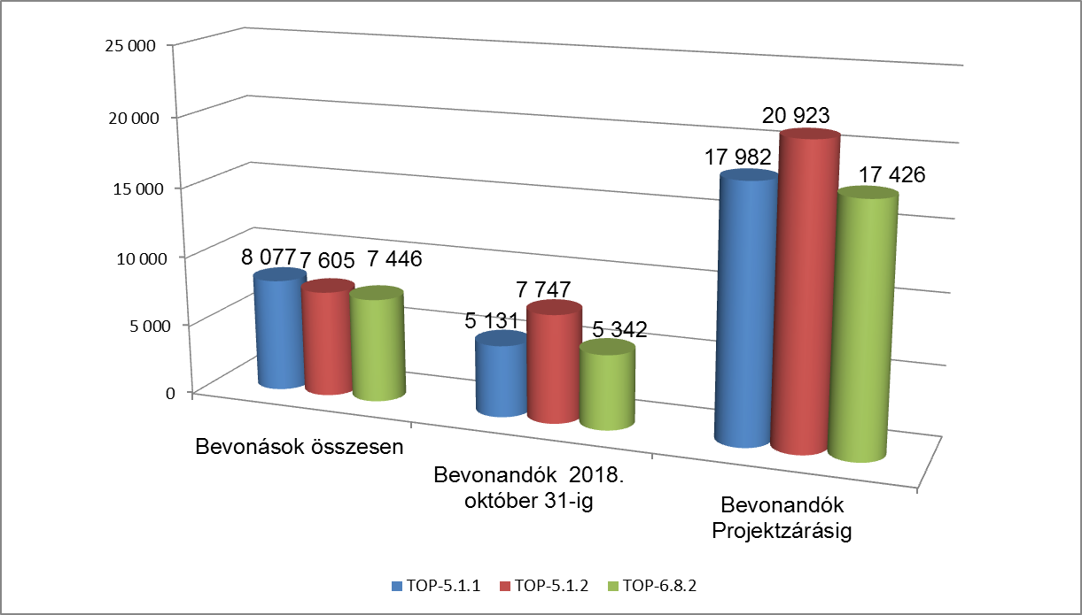
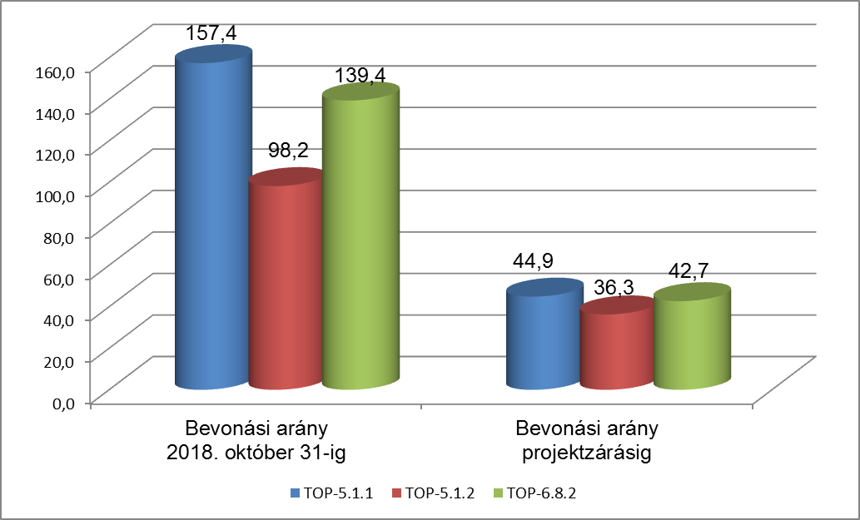
Bevonási arányok alakulása (%)
Bevonások alakulása (2018. október)
Notes:
A bevonások mutatják, hogy 2018 októberéig (visszautalva az 5. dián látható célokra) mennyire sikerült az álláskeresők munkaerőpiaci elhelyezkedését biztosítani, mennyire sikerült a foglalkoztatási programokat megvalósítani. Az eredmények szerint a 3 TOP programban programonként 7,5-8 ezer főt sikerült elhelyezni, összesen: 23 128 főt. A helyi projekteket kivéve 100% felett sikerült teljesíteni a 2018. október 31-i vállalásokat (157 és 139%-ban) (összesen: 18220 fő).
A projektzárásig tervezett bevonások száma: 56 330 fő. Ennek 36-45%-át sikerült teljesíteni 2018. október 31-ig.

Slide 8
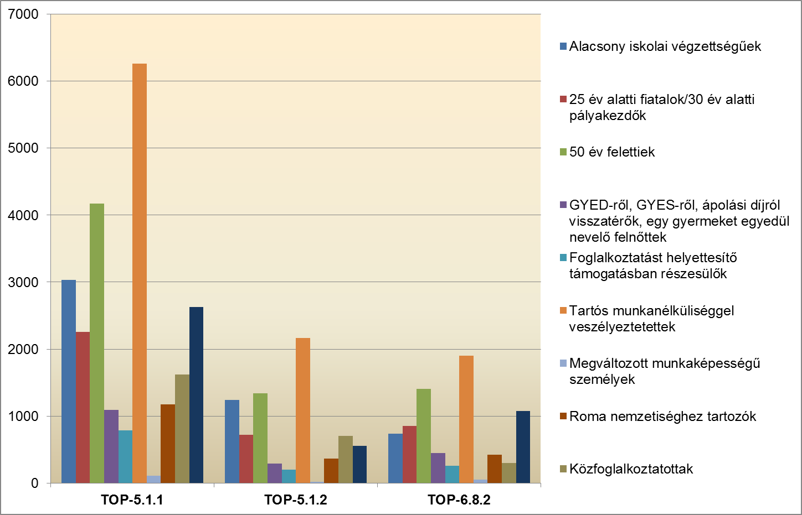
Célcsoportok bevonása (2018. október)
Notes:
A célok között szerepel a hátrányos helyzetű álláskereső és inaktív személyek foglalkoztathatóságának javítása is. A következő ábra azt mutatja, hogy az egyes célcsoportokból hány főt sikerült az egyes TOP programoknak bevonnia.
Álláskereső hátrányos helyzetű személyek:
Alacsony iskolai végzettségűek (Legfeljebb általános iskolai végzettség, ISCED 1-2)
25 év alatti fiatalok, vagy 30 év alatti pályakezdő álláskeresők
50 év felettiek
GYED-ről, GYES-ről, ápolási díjról visszatérők, vagy legalább egy gyermeket egyedül nevelő felnőttek
Foglalkoztatást helyettesítő támogatásban részesülők
Tartós munkanélküliséggel veszélyeztetettek (a munkanélküliségben töltött időtartamba az álláskeresés és a közfoglalkoztatásban történő részvétel időtartama is beszámítható)
Megváltozott munkaképességű személyek
Roma nemzetiséghez tartozó személyek
Inaktívak:
Akik a programba való bevonás előtt nem dolgoztak, illetve nem volt rendszeres jövedelmet biztosító munkájuk, és nem is kerestek munkát, vagy kerestek, de nem tudtak volna munkába állni.
Volumenében a legnagyobb számú bevonások a megyei paktumokban történtek. A többi paktumnak jóval kisebb a „merítési” bázisa. Ennek ellenére nagyon hasonló a bevonások tendenciája, mivel hasonló célcsoportokat céloztak meg mind a 3 TOP programban. A legtöbb ügyfelet:
a tartós munkanélküliséggel veszélyeztetettek
az 50 év felettiek
az alacsony iskolai végzettségűek
az inaktívak
a közfoglalkoztatottak csoportjából vonták be.

Slide 9
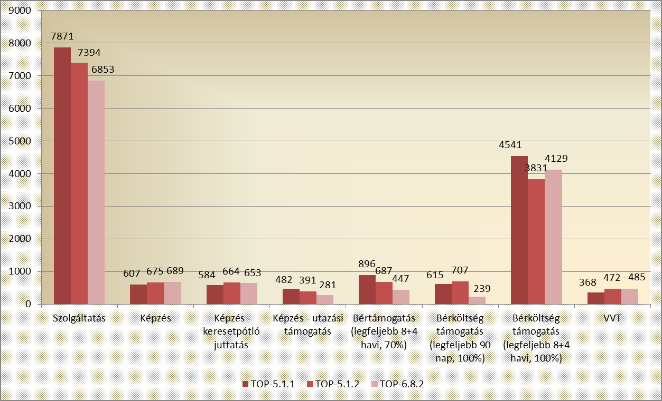
Célcsoportoknak nyújtott támogatások
Notes:
A következő dián azt láthatjuk, milyen támogatást kaptak ügyfeleink az egyes TOP programokban.
Szolgáltatást szinte minden bevont ügyfél kapott, összesen 92-97%-uk (relatíve a legkevesebben a TOP682-ban). Ez elsősorban információ nyújtási szolgáltatást jelent, amit a hivatallal való első találkozáskor szinte minden álláskereső megkap.
A legtöbben (mind a 3 programban) a 8+4 havi bérköltség támogatásban részesültek, összesen 12 500 fő. Jóval kevesebb ügyfél kapott 90 napos munkatapasztalat szerzési lehetőséget (1561 fő).
A 8+4 havi bértámogatás leginkább a megyei paktumokban fordult elő. A bértámogatás 12+12 havi (HH ügyfelek részére kidolgozott) konstrukcióját ezidáig mindössze 2 fő kapta, lakhatási támogatást is csak 14-en igényeltek (összesen a 3 programból).
A képzés és a VVT viszont a helyi és mjv-i paktumokban fordult elő nagyobb számban (összesen: 1971, illetve 1325 fő).
Vannak olyan támogatási formák, melyeket – egyenlőre – senki sem vett igénybe. Ezek a következők:
gyermekfelügyelet költségei
hozzátartozó gondozásának költségei (akár a szolgáltatás, akár a képzés mellé)
képzés – szállás- és étkezés költségeinek támogatása
csoportos személyszállítás támogatása.

Slide 10
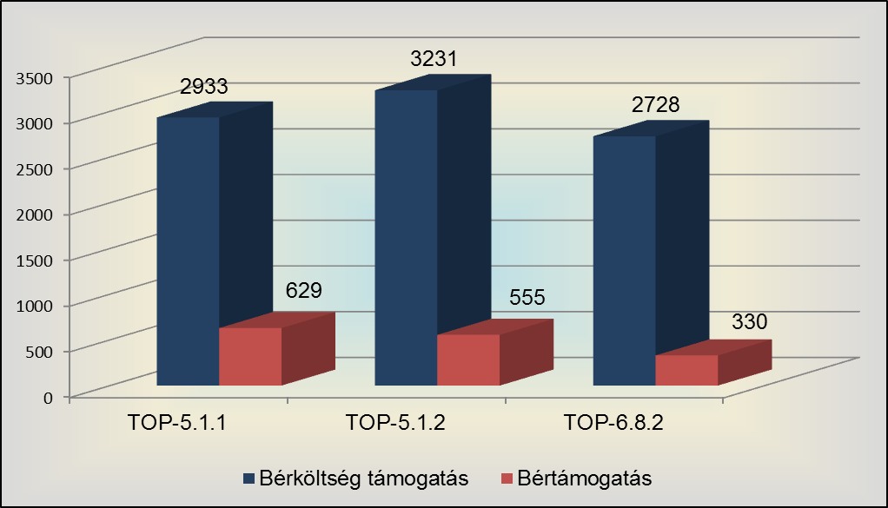
Támogatott munkáltatók száma
Notes:
A TOP programok alapvető célja, hogy előmozdítsa a munkaadók munkaerő iránti igényének kiszolgálását. A munkavállalókon kívül ők a legfontosabb partnereink a TOP programokban. Bármely térség tényleges, hosszú távú, fenntartható gazdasági fejlődése csak akkor biztosítható, ha vannak olyan foglalkoztatói, akik munkahelyeket, folyamatos munkalehetőséget teremtenek az ott élők számára.
Bérköltség támogatást jóval több munkaadó igényelt (és kapott), mint bértámogatást (ennek szigorúbbak is a feltételei): 8892, illetve 1514 munkáltató (összesen 10 406 munkáltató). Látható az ábrából az is, hogy a helyi programokban nyújtották a legtöbb bérköltség támogatást, bértámogatást pedig a megyei paktumokban.
Az NFSZ adatbázisa alapján megállapítható, milyen ágazatokba tartozó munkáltatók kaptak legnagyobb számban bérköltség, illetve bértámogatást a 3 TOP programban. A megítélt bérköltség támogatások tekintetében hasonló volt a munkaadók ágazatok szerinti megoszlása mind a 3 programban. A következő ágazatokból érkeztek leginkább a munkáltatók:
Feldolgozóipar
Építőipar
Kereskedelem, gépjárműjavítás
Szálláshely-szolgáltatás, vendéglátás
Közigazgatás, védelem; kötelező társadalombiztosítás
A bértámogatás tekintetében is megegyeznek a TOP programokban a tekintetben, hogy milyen ágazatba tartozó munkáltatóknak ítélték meg legnagyobb számban ezt a támogatást:
a mezőgazdaság, erdőgazdálkodás, halászat, valamint
a kereskedelem, gépjárműjavítás ágazatba tartozó munkaadóknak.

Slide 11
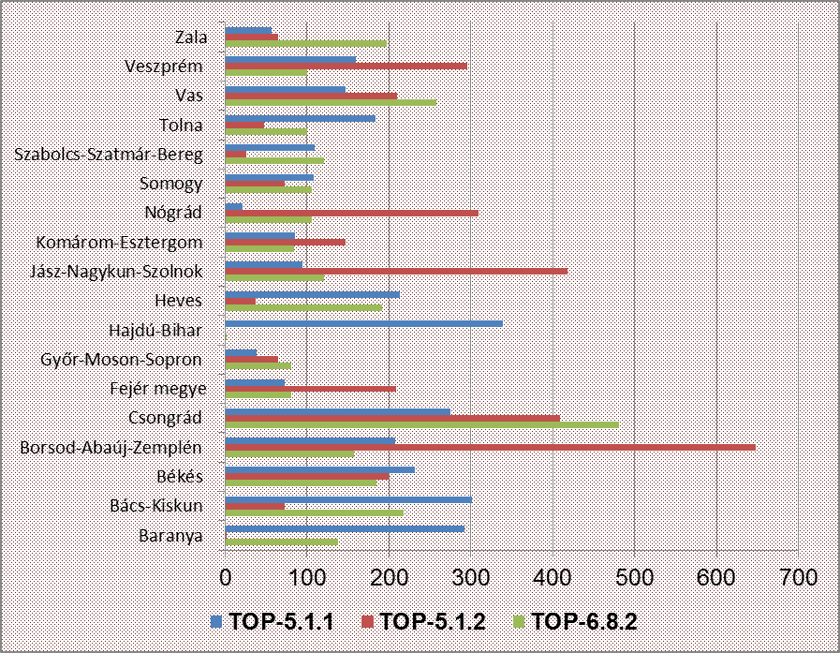
Bérköltség támogatások megyénként
Notes:
Mit mutatnak a bérköltség támogatások megyénkénti különbségei?
Látható pl. hogy Csongrád megyében mind a 3 TOP programban kifejezetten magas az ilyen támogatásban részesült munkáltatók száma. Vannak olyan megyék, ahol a helyi paktumokban kimagasló a támogatott munkaadók száma: ilyen Borsod, Jász-Nagykun-Szolnok, Nógrád, Veszprém megye.
Bács-Kiskun megy a megyei és a mjv-i paktumokban is kiemelkedő a támogatott munkáltatók száma (a helyi paktumok nyáron indultak).

Slide 12
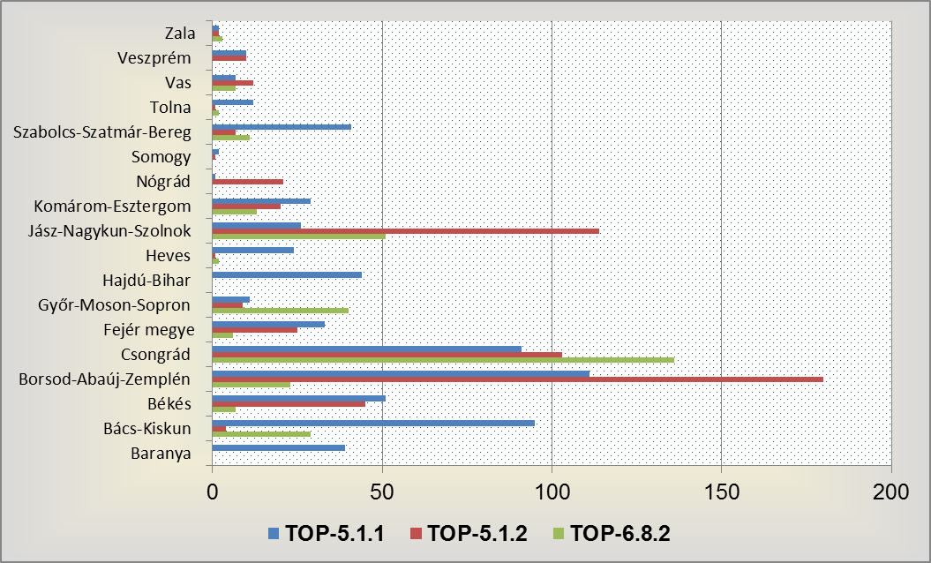
Bértámogatások megyénként
Notes:
Mit mutatnak a bértámogatások megyénkénti különbségei?
E téren kevesebb megye emelkedik ki, mint a bérköltség támogatásnál. Csongrád megye mindhárom TOP programja kiemelkedik itt is a támogatott munkáltatók száma tekintetében. Borsodban a megyei és a helyi paktumban sok a támogatott munkáltató (sok is az ilyen paktum), Jász-Nagykun-Szolnok megyében csak a helyi paktumokban (itt is sok a helyi paktum), Bács-Kiskun megyében a megyei paktumban.

Slide 13
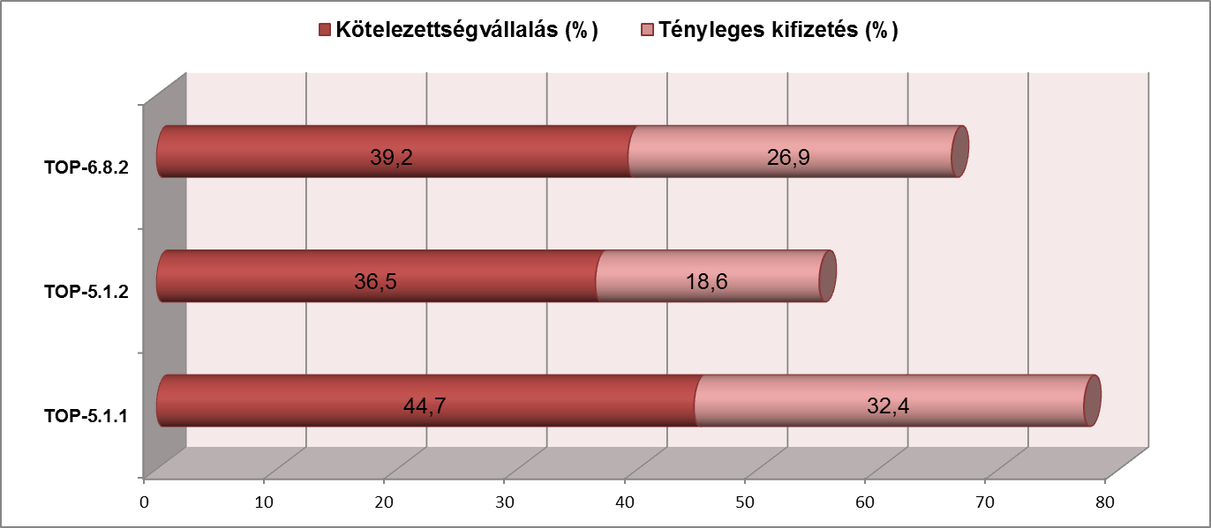
Rendelkezésre álló támogatási keretből kötelezettségvállalásra és tényleges kifizetésre fordított összegek
Notes:
A 3 TOP programot együtt nézve:
a rendelkezésre álló támogatási keret még kb. 51,6 milliárd Ft
ebből kötvállra be van foglalva: kb. 20,7 milliárd Ft (7.5,6.8,6.3)
a tényleges kifizetés: kb. 13,2 milliárd Ft (5.4,3.5,4.3).
Az ábra programonként mutatja, hogy egy-egy program rendelkezésére álló támogatási keretösszegnek hány %-át kötötték már le kötelezettség vállalásban és hány %-át fizették már ki ténylegesen támogatásokra, képzésre, szolgáltatásra.
A kötváll mértékében kiemelkednek a megyei paktumok, a helyiek és a mjv-iak között kisebbek a különbségek. Nagyobbak az eltérések a ténylegesen kifizetett összegek mértékében. A megyei paktumokban fizették ki a legnagyobb összeget: mintegy 5,4 milliárd forintot.

Slide 14

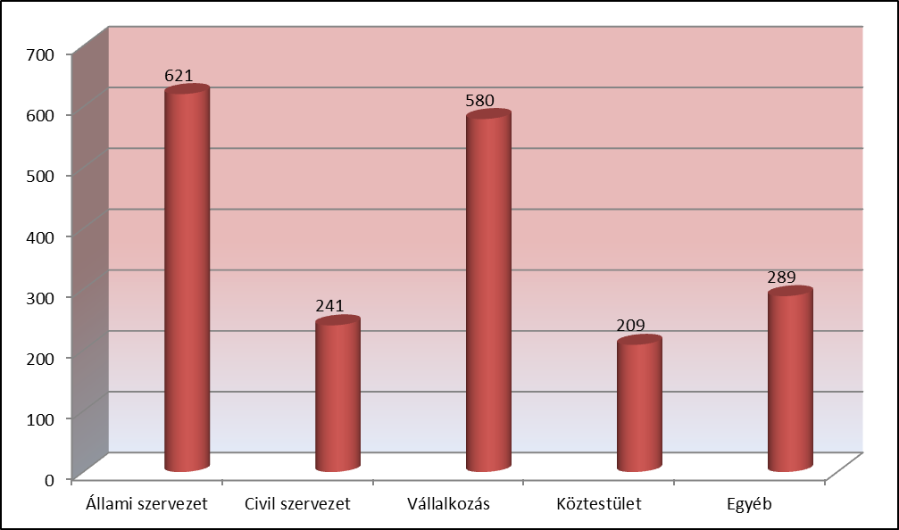
Paktumok összetétele
Notes:
A TOP paktumok fontos feladata egy adott térségben a partnerség megteremtése, melynek célja: a gazdasági élet térségi, helyi viszonyait legjobban ismerő szereplők összefogása, erőfeszítéseik összehangolása a gazdaság és a munkaerőpiac fellendítése érdekében.
Kik ezek a szereplők?
állam (KH-ok)
önkormányzat (megyei, települési, nemzetiségi)
érdekképviseletek (munkaadói)
vállalkozások, munkáltatók
civil szféra képviselői.
Milyen arányban fordulnak elő a különböző partnerek az egyes paktumokban. Eredményeinket mutatja a fenti ábra. E szerint:
Állami szervezet 32,0%
Civil szervezet 12,4%
Vállalkozás 29,9%
Köztestület 10,8%
Egyéb 14,9%
Milyen szerepeket töltenek/tölthetnek be ezek a partnerek?
A Kormányhivatalok legfontosabb feladata a munkanélküliség kezelése, a gazdasági szereplők segítése a megfelelő humánerőforrás biztosításával.
Az önkormányzat (többszörösen is) új szerepben:
a helyi gazdaság és foglalkoztatás fejlesztésének koordinációja
paktum irodák létrehozásával (melyek többsége az önkormányzatok keretében jött létre) lehetőség a helyi gazdaság- és foglalkoztatás fejlesztés intézményeinek megerősítésére, az adott település, térség forrás-felhasználási képességének növelése
kommunikáció és tájékoztatás, figyelemfelkeltés, paktum honlap fejlesztése
partnerek közötti információcsere elősegítése
a vállalkozói beruházási szándékok megismerése, a munkáltatók munkaerőigényeinek feltárása
vállalkozási tanácsadás
a vállalkozásokkal közösen tudatos beruházás-ösztönzés és város-marketing tevékenység valósítható meg a vállalkozások befektetéseinek növelése, valamint a munkaerő-megtartási és munkaerő-vonzó képesség erősítése érdekében
paktum menedzsment képzés és együttműködést segítő tréning
A munkaadói szervezetek:
hatékonyabb érdekképviselet
vállalati igényeknek megfelelő képzések szervezése, támogatása (támogathat OKJ-s és nem OKJ-s, egyedi fejlesztésű képzéseket)
vállalkozói munkaerő/képzési igények továbbítása a paktumszervezet felé
meglévő elemzések eredményeinek rendelkezésre bocsátása
paktumrendezvények propagálása a vállalkozások között
paktummal kapcsolatos aktuális információk, pályázati lehetőségek eljuttatása vállalkozások részére
Befektetés-ösztönzési tevékenység
A KKV-k és nagyvállalatok közreműködése
Befektetések
Munkahely-teremtés
A képzőintézmények a partnerségben közvetlenül érzékelhetik a megrendelői oldal (cégek) szükségleteit, és erre reagálni tudnak képzések támogatásával (OKJ-s és nem OKJ-s, egyedi fejlesztésű).
Gyakorlati képzőként az álláskeresők és inaktívak betanítását célzó duális felnőttképzési programokban való részvétel (egyedi fejlesztésű)
A civil szervezetek az álláskeresők tájékoztatásában, megtalálásában (pl. inaktívak felkutatása), felkészítésében, a munkaerőpiaci, leginkább a tanácsadási és mentori szolgáltatások nyújtásában a töltenek be fontos szerepet.

Slide 15
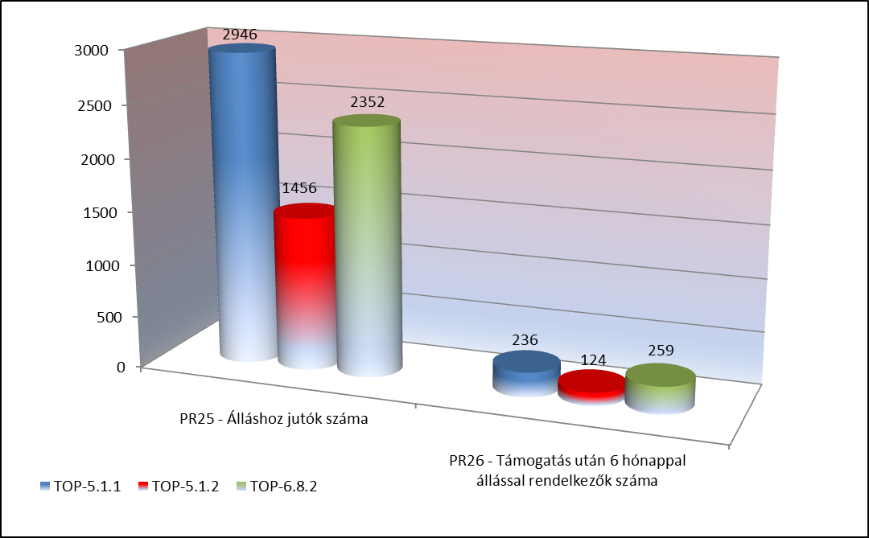
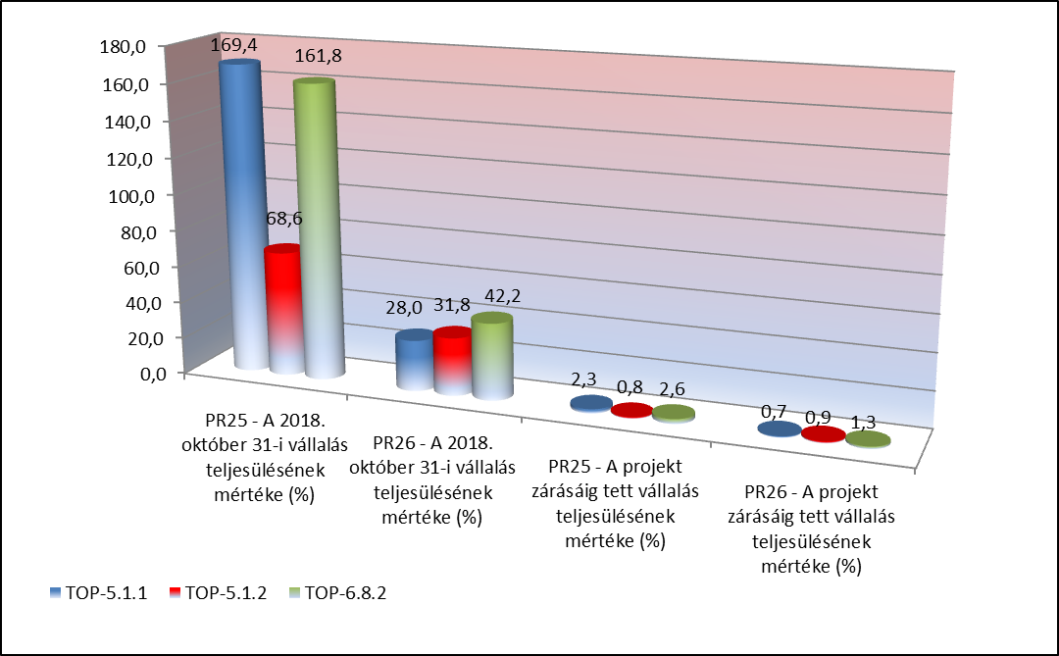
Indikátorok
Bevonási arányok alakulása (2018. október)
Eredmények alakulása (2018. október)
Notes:
Az utolsó ábrán a PR25 és PR26 indikátor alakulását láthatjuk. A programba bevontak létszámán kívül (PO25) 2 indikátor van a TOP programokban:
PR25 = TOP programok keretében álláshoz jutók száma
PR26 = támogatás után 6 hónappal állással rendelkezők száma.
A PR25 indikátor 2018. októberi száma kifejezetten kedvezően alakult a megyei és mjv-i paktumokban. Az októberi teljesülés mértéke bőven meghaladja a tervezett létszámot (1739 és 1454 fő), 62-69%-kal. A helyi paktumokban (melyek sok esetben később indultak, mint a megyeiek vagy a mjv-iak) a teljesítés mértéke 69% (ott az októberig tervezett létszám: 2122 fő).
A PR26 indikátor októberi száma: 619 fő, ami a vállalt létszámnak (844, 390, 614 fő) 28-32-42%-a, mert kevés az olyan program, amely úgy fejeződött be, hogy már a 180. napi utánkövetésre is sor került.
A projektek 2020/2021. évi befejezéséig tervezett létszámok teljesülésének mértéke jelenleg még nagyon csekély.

Slide 16
Köszönöm a figyelmet!
erika.garami@pm.gov.hu

